Slide 1
NGƯỜI THẦY
Diễn giả - Chuyên gia Tâm lý – Tiến sĩ
Huỳnh Anh Bình

Slide 2
... (-)...

Slide 3
GIỜ GIẤC

Slide 4
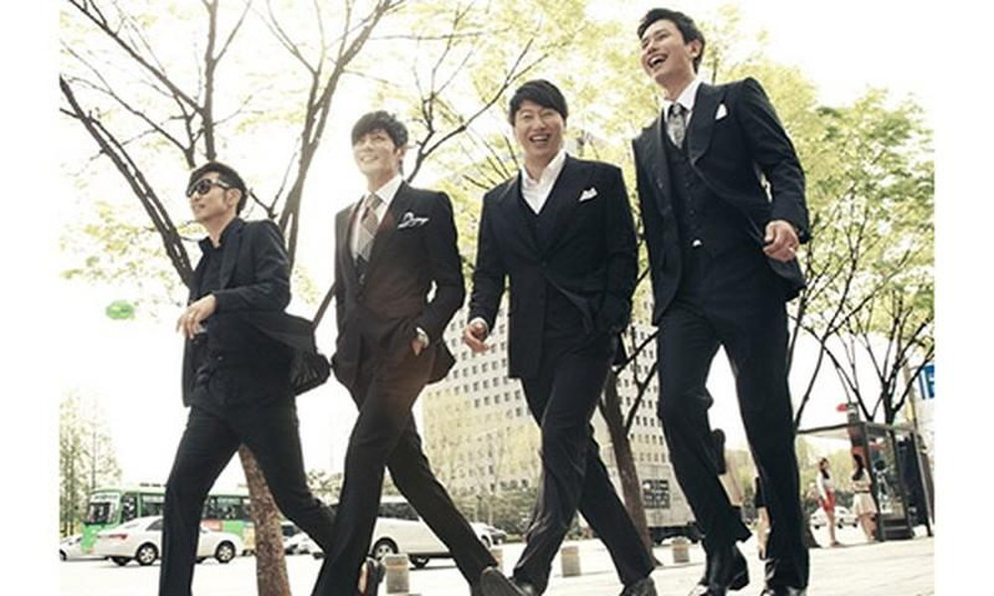
DÁNG ĐI VÀ TỐC ĐỘ

Slide 5
GIỌNG NÓI

Slide 6
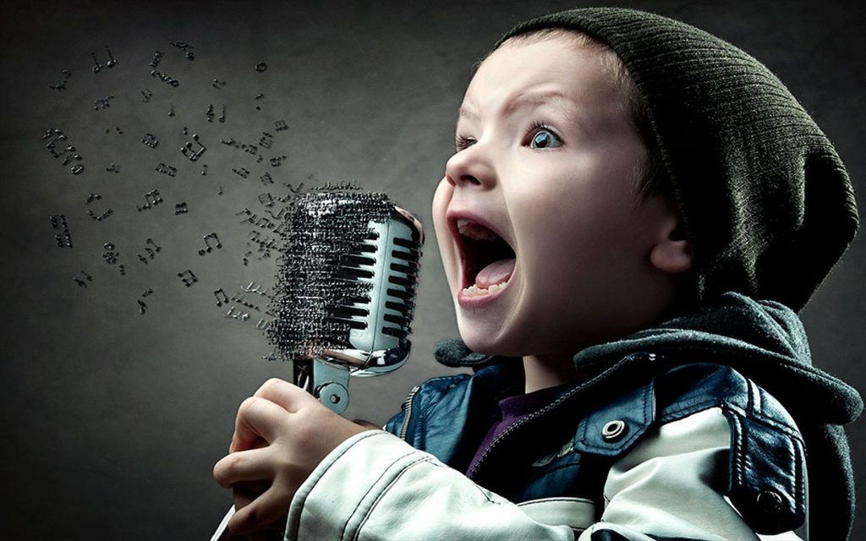
ÂM VỰC

Slide 7
TÓC

Slide 8
TRANG PHỤC

Slide 9
MÀU SẮC...TRANG PHỤC

Slide 10
ĐIỆN THOẠI

Slide 11
GIẦY DÉP

Slide 12
CẶP, BALÔ

Slide 13
PHỤ KIỆN KÈM

Slide 14
XE CỘ

Slide 15
THÓI QUEN ĐI LẠI

Slide 16
NƠI GIẢI TRÍ

Slide 17
NÉT GIAO TIẾP

Slide 18
HÀNH XỬ NƠI
CÔNG CỘNG

Slide 19
ĐỜI TƯ

Slide 20
TÔN GIÁO

Slide 21
CHÍNH TRỊ

Slide 22
TÌNH DỤC

Slide 23
NGUYÊN TẮC
GIẢI QUYẾT
KHI HỌC SINH MẮC LỖI

Slide 24
GHIM VÀ NHỚ
Tôn trọng, đặt mình vào vị thế của học sinh và lắng nghe các em.

Slide 25
GHIM VÀ NHỚ
Đặt HS có vấn đề vào vị trí của người khác để cảm nhận, thấu hiểu cảm xúc của người khác hoặc người có mâu thuẫn với mình để giúp các em hiểu tâm lý của người khác khi xảy ra tình huống tương tự.

Slide 26
GHIM VÀ NHỚ
Khuyến khích vai trò chủ thể của học sinh trong việc lựa chọn quyết định.

Slide 27
GHIM VÀ NHỚ
Không đồng nhất những hành động bột phát để đánh giá ý thức đạo đức của một học sinh.

Slide 28
GHIM VÀ NHỚ
Dựa vào đặc điểm cá nhân để lựa chọn phương pháp giải quyết vấn đề cho hiệu quả, khách quan công bằng.

Slide 29
GHIM VÀ NHỚ
Cần có sự hợp tác giữa gia đình và nhà trường để cùng dạy dỗ học sinh.

Slide 30
GHIM VÀ NHỚ
Khích lệ yếu tố tích cực để hạn chế yếu tố tiêu cực của học sinh. Ví dụ nhiều em học lực yếu, nhưng lại có năng khiếu văn nghệ, thể dục thể thao rất tốt.
Chúng ta cần khích lệ, động viên các em phát huy điểm mạnh của mình.

Slide 31
GHIM VÀ NHỚ
Lấy học sinh là đối tượng trung tâm để
giải quyết.

Slide 32
GHIM VÀ NHỚ
Dựa trên đối tượng cụ thể, cách xử lý
tình huống sẽ khác nhau.

Slide 33
GHIM VÀ NHỚ
Giải quyết hợp tình trước,
sau đó hợp lý sau.

Slide 34
GHIM VÀ NHỚ
Chỉ giải quyết trực tiếp khi nắm rõ vấn đề, giải quyết vào thời điểm khác khi chưa rõ cần tìm hiểu thêm hoặc vấn đề đó là vấn đề cá nhân.

Slide 35
GHIM VÀ NHỚ
Không phát sinh thêm tình huống
có vấn đề sau khi giải quyết.

Slide 36
GHIM VÀ NHỚ
Không ảnh hưởng đến các học sinh khác và tiến độ của bài giảng.

Slide 37
GHIM VÀ NHỚ
Luôn có hướng động viên nhằm giúp học sinh phát triển sau
khi giải quyết tình huống.

Slide 38
GHIM VÀ NHỚ
Mỗi người sẽ có cách giải quyết khác nhau nên không bao giờ có duy nhất "đáp án"

Slide 39
20 ĐIỀU
GIÁO VIÊN
PHẢI NHỚ KHI ĐỨNG LỚP

Slide 40
MỤC ĐÍCH VÀ NHIỆM VỤ CỦA NGƯỜI GIÁO VIÊN CHỦ NHIỆM
Bạn là người rất gần gũi với học trò, vì thế hãy cố gắng để chúng luôn cởi mở với bạn.
Hãy vừa là bạn vừa là thầy của chúng.

Slide 41
MỤC ĐÍCH VÀ NHIỆM VỤ CỦA NGƯỜI GIÁO VIÊN CHỦ NHIỆM
2. Không cần che giấu tình cảm của mình với các em, nhưng tuyệt đối tránh sự ưu ái đặc biệt với một vài em nào đó. Hãy cố nhìn thấy những ưu điểm ẩn sâu trong mỗi em. Có thể chính các em cũng không biết mình có những ưu điểm ấy.
Bạn hãy giúp em nhận ra, phát triển chúng thêm.

Slide 42
MỤC ĐÍCH VÀ NHIỆM VỤ CỦA NGƯỜI GIÁO VIÊN CHỦ NHIỆM
3. Đừng dạy học sinh quá tự tin – sau này chúng sẽ bị xa lánh; quá rụt rè – chúng sẽ bị coi thường; quá lắm lời – chúng sẽ không được ai chú ý đến; quá ít nói – chúng sẽ không được ai tính đến; quá cứng nhắc – chúng sẽ bị khước từ; quá tốt bụng – chúng sẽ bị bắt nạt.

Slide 43
TRONG GIỜ HỌC
GIÁO VIÊN CHỦ NHIỆM HÃY
4. Vui cùng những thành tích nhỏ bé của học trò và hãy chia sẻ tất cả những thất bại của chúng.

Slide 44
TRONG GIỜ HỌC
GIÁO VIÊN CHỦ NHIỆM HÃY
5. Cố gắng khơi dậy sự tự tin trong mỗi em học sinh. Khi đó chúng sẽ đạt tới nhiều đỉnh cao
trong học tập.

Slide 45
TRONG GIỜ HỌC
GIÁO VIÊN CHỦ NHIỆM HÃY
6. Đừng đòi hỏi một “kỉ luật lí tưởng” trong giờ học. Bạn đừng độc đoán quá, hãy nhớ rằng giờ học là một phần cuộc sống của đứa trẻ, vì vậy đừng làm cho giờ học gò bó quá, cứng nhắc quá. Qua mỗi giờ học đứa trẻ cần trở thành một nhân cách cởi mở, say mê, sáng tạo và phát triển toàn diện.

Slide 46
TRONG GIỜ HỌC
GIÁO VIÊN CHỦ NHIỆM HÃY
7. Cố gắng để giờ giảng của bạn không khuôn mẫu quá, chuẩn mực quá. Tuyệt vời nhất là trong mỗi giờ học đều có những “phát minh” nho nhỏ được diễn ra, những chân lí nho nhỏ được phát hiện, những đỉnh cao trí thức được chinh phục và những cuộc tìm kiếm được bắt đầu.

Slide 47
TRONG GIỜ HỌC
GIÁO VIÊN CHỦ NHIỆM HÃY
8. Luôn ghi nhớ: Học trò không phải là một chiếc bình cần đổ đầy kiến thức, các em là những ngọn đuốc cần được thắp lên.

Slide 48
TRONG GIỜ HỌC
GIÁO VIÊN CHỦ NHIỆM HÃY
9. Mỗi bài giảng của bạn phải là một bước tiến, dù là rất nhỏ, về phía trước trong việc khám phá tri thức. Học sinh cần phải vượt qua những khó khăn trong việc tiếp thu kiến thức và bạn hãy tính toán sao cho mức độ của những khó khăn đó thật phù hợp.

Slide 49
TRONG GIỜ HỌC
GIÁO VIÊN CHỦ NHIỆM HÃY
10. Đừng tìm những con đường dễ dàng nhất trong việc giảng dạy. Như thế học trò sẽ lười suy nghĩ, bạn cần làm cho chúng thấy việc học là lao động thực sự. Điều quan trọng nhất là bạn phải luôn khích lệ, luôn ở bên chúng khi khó khăn.

Slide 50
TRONG GIỜ HỌC
GIÁO VIÊN CHỦ NHIỆM HÃY
11. Nhớ rằng trên lớp trẻ em cần phải cảm thấy hấp dẫn và thú vị. Chỉ có sự hấp dẫn mới làm các em tập trung chú ý được.

Slide 51
GIÁO VIÊN CHỦ NHIỆM
ỨNG XỬ VỚI HỌC SINH
12. Đừng ngại thừa nhận với học trò là mình không biết về một vấn đề nào đó. Hãy cùng chúng tìm câu trả lời.

Slide 52
GIÁO VIÊN CHỦ NHIỆM
ỨNG XỬ VỚI HỌC SINH
13. Hãy bước vào lớp với nụ cười. Khi học trò chào, hãy nhìn vào mắt từng em để hiểu được tâm trạng của em, vui thì chia vui, buồn thì động viên.

Slide 53
GIÁO VIÊN CHỦ NHIỆM
ỨNG XỬ VỚI HỌC SINH
14. Điểm kém ảnh hưởng không tốt đến việc hình thành nhân cách của học trò. Bạn hãy cố gắng chừng nào có thể để tránh cho các em điểm kém. Hãy tìm cách khác để khắc phục tình trạng này.

Slide 54
GIÁO VIÊN CHỦ NHIỆM
ỨNG XỬ VỚI HỌC SINH
15. Nếu phải cân nhắc giữa hai điểm số khi cho điểm học sinh thì bạn hãy chọn điểm cao hơn. Hãy chắp cho đứa trẻ đôi cánh, hãy tin ở em, cho em hi vọng.

Slide 55
GIÁO VIÊN CHỦ NHIỆM
ỨNG XỬ VỚI HỌC SINH
16. Đừng sợ xin lỗi học trò nếu thấy mình sai. Xin lỗi chỉ làm tăng uy tín của bạn trong mắt các em mà thôi. Khi các em mắc lỗi, bạn cũng đừng nóng nảy quá.

Slide 56
GIÁO VIÊN CHỦ NHIỆM
ỨNG XỬ VỚI HỌC SINH
17. Hãy cố gắng sống hết mình với các em. Vui cùng vui, buồn cùng buồn. Đùa nghịch và dạy dỗ. Hãy kiềm chế khi các em nói dối và đánh nhau. Công bằng, kiên trì và trung thực là khẩu hiệu của bạn.

Slide 57
GIÁO VIÊN CHỦ NHIỆM
ỨNG XỬ VỚI HỌC SINH
18. Một lần nữa xin nhắc lại:
Hãy kiềm chế, bình tĩnh , kiên trì và mềm mỏng.

Slide 58
GIÁO VIÊN CHỦ NHIỆM
VỚI CHA MẸ HỌC SINH
19. Các cuộc gặp gỡ với phụ huynh học sinh cần thiết thực và hiệu quả. Mỗi buổi họp phụ huynh là dịp để bạn cung cấp thêm cho họ những kiến thức về tâm lí, sư phạm, về quá trình học tập của trẻ.

Slide 59
GIÁO VIÊN CHỦ NHIỆM
VỚI CHA MẸ HỌC SINH
20. Khi tiếp xúc với phụ huynh học sinh, bạn cần nhớ rằng đối với họ đứa con là quý giá nhất trên đời. Vì thế, bạn hãy hết sức tế nhị, tránh đừng để phụ huynh bị tổn thương.

Slide 60
HÃY

Slide 61
UYÊN SÂU

Slide 62
CÂU CHUYỆN
CUỘC ĐỜI

Slide 63
CÂU NÓI
CUỘC ĐỜI

Slide 64
LUÔN
.... NHỚ.....

Slide 65
Đừng quên nguyên tắt
THU NHỎ

Slide 66
TẤT CẢ SẼ ĐỂ LẠI
VẾT

Slide 67
CÁI GIÁ LÀ MỘT
CUỘC ĐỜI

Slide 68
NẾU CON MÌNH BỊ
NHƯ VẬY

Slide 69
CÓ
ĐÁNG
KHÔNG !?!

Slide 70
....Chúng ta đã...
TRÒN VAI

Slide 71
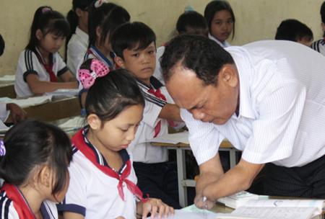

Slide 74
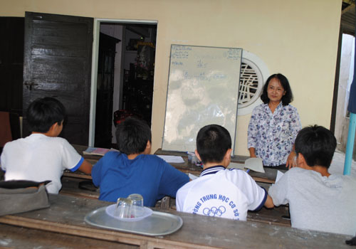

Slide 75
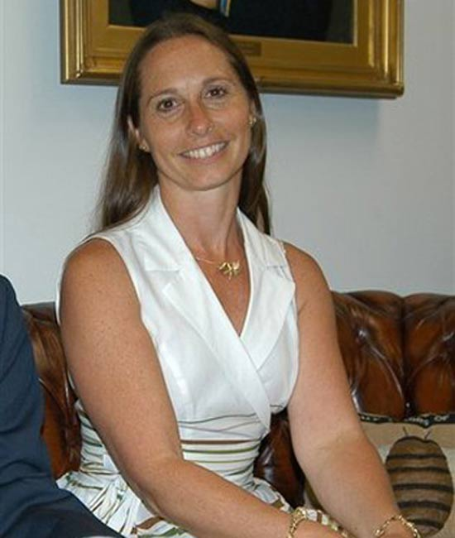

Slide 76
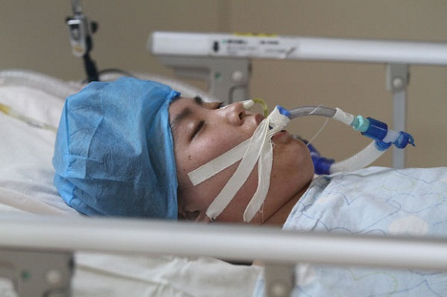

Slide 77
....trẻ...
CHÚNG TA

Slide 78
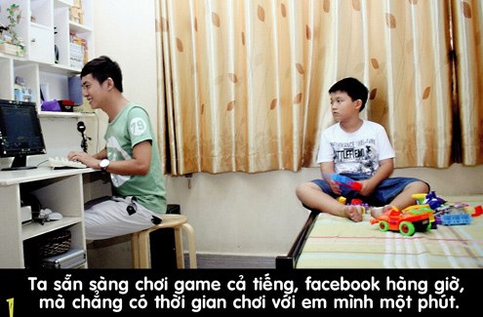

Slide 79
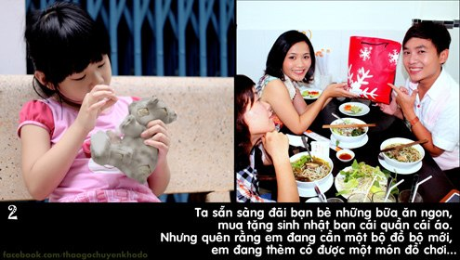

Slide 86
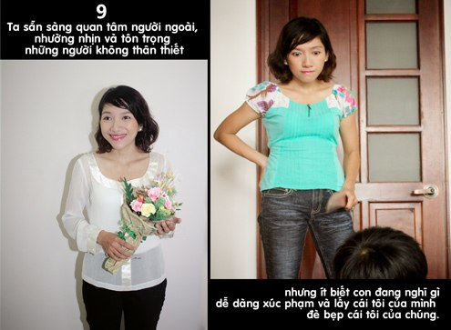

Slide 87
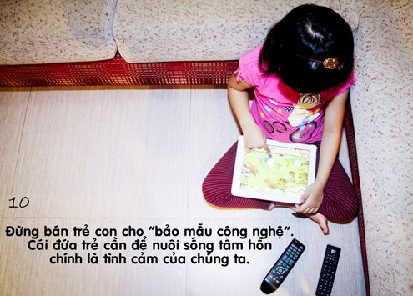

Slide 88
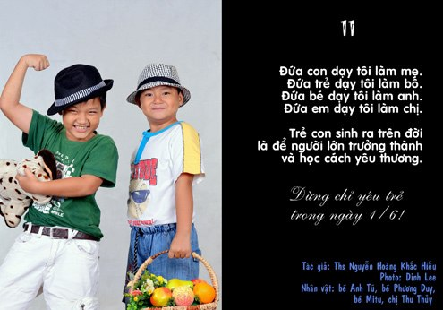

Slide 90
Diễn giả - Chuyên gia Tâm lý – Tiến sĩ Huỳnh Anh Bình
0908.214.208 - huynhanhbinh2002@gmail.com
Facebook: Huỳnh Anh Bình

